Slide 1
Istraživački rad: vjetar i sunce

Slide 2
Što je sunce?
Sunce je zvijezda.
Gdje se sunce nalazi?
U centru Sunčevog sustava.
Koje su posebnosti sunca?
Posebnosti su te da oko Sunca kruže i asteroidi, kometi, meteoriti, trans-neptunski objekti u Kuiperovom pojasu i čestice prašine.

Slide 3
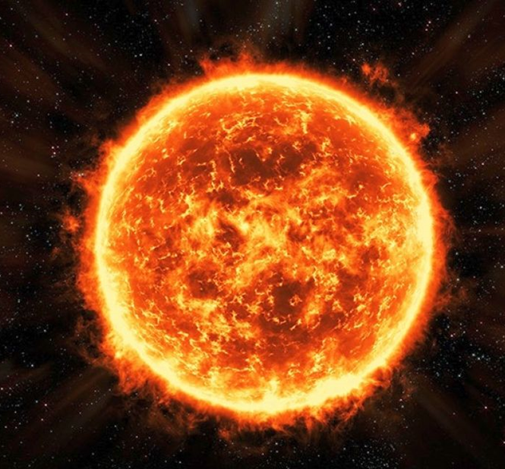
Sunce je zvijezda u centru našeg Sunčevog
sustava. Ona je gotovo savršena kugla sastoji
se od plinovite vruće plazme.

Slide 4
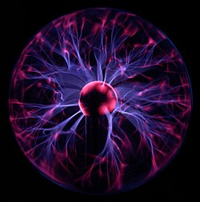
Prikaz vruće plazme

Slide 5
Što je vjetar?
Vjetar je pretežno vodoravno strujanje zraka.
Vrste vjetrova:
Blagi: POVJETARAC, MAESTRAL, BURIN.
Opasni: BURA, TORNADO, OLUJA, URAGAN.
Vjetar može puhati sa svih strana svijeta; S –I –Z – J, ali i -SI-SZ-JI-JZ.
Što se radi s vjetrom?
Radi se struja preko vjetroelektrana, vjetrenjača.

Slide 6
PRIKAZ SUNCA

Slide 7
bura
Bura puše s kopna prema moru, iz pravca SI.
Obično traje 3 dana i puše „na refule” (na mahove).
Osobito je jaka na području Senja i Bakra.
Najsnažniji udar bure u Hrvatskoj izmjeren je 24.12. 2003. na autocesti A1 između tunela Sv. Rok i Maslenice, a bio je 307km/h.

Slide 8
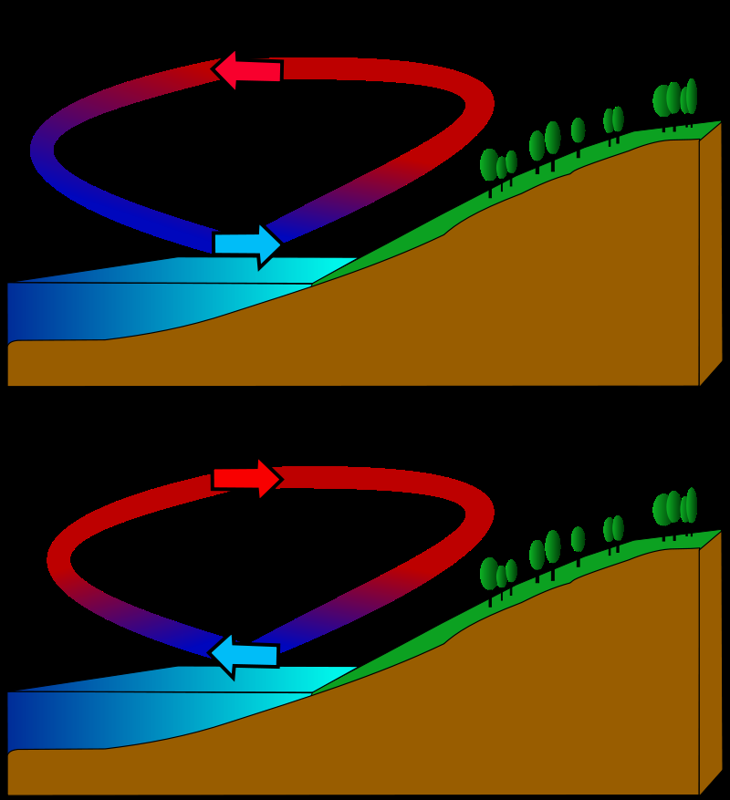
BURIN
Burin ili kopnenjak (umanjenica od: bura) je slab ljetni vjetar koji puše noću i u prvom dijelu jutra od kopna prema moru u sustavu obalnoga kruženja zraka.

Slide 9
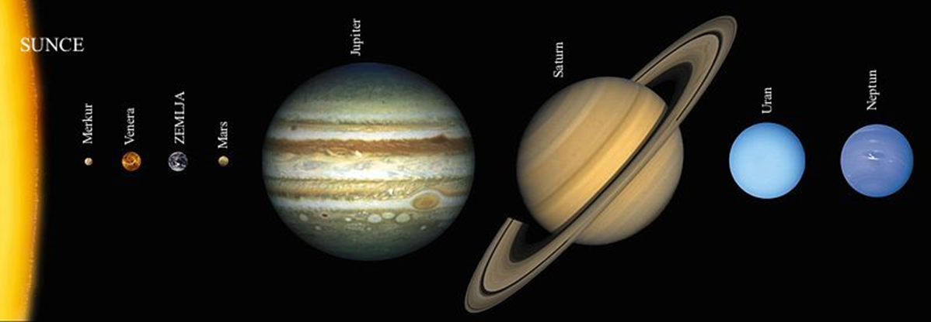
Sunčev sustav

Slide 10
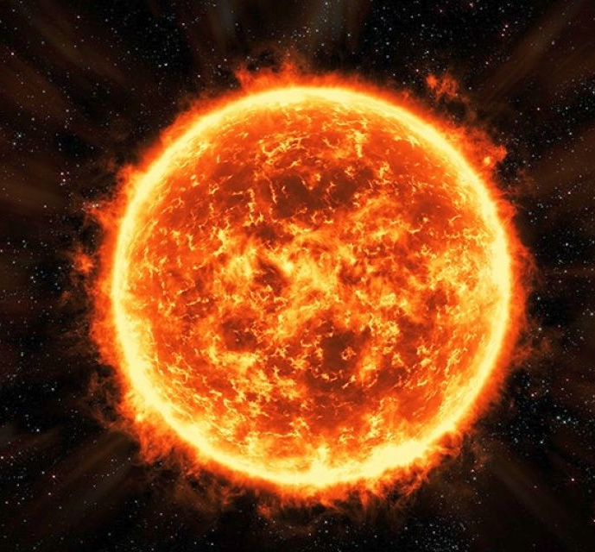
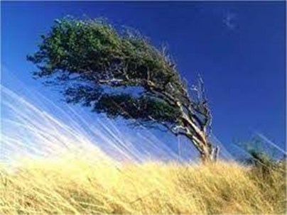

Slide 11
Izradio: Šimun Ćuže, 3. C
Dana: 2. 5. 2020.

